Slide 1
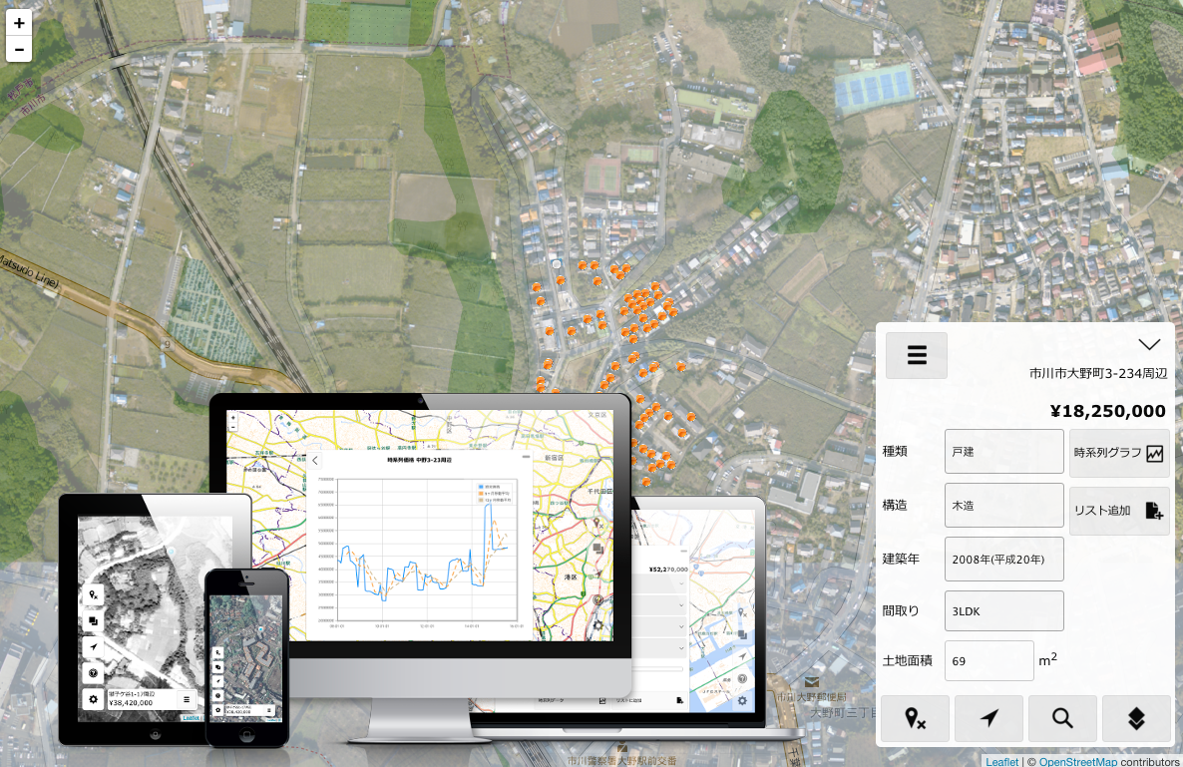


日本国内の不動産の相場感が分かる！
GEEO （ジーオ）
防災
減災
少子
高齢
産業
創出
防犯
医療
教育等
By おたに
「物件の相場観が分かりづらい」という声に応え、オープンデータをベースにした1000項目以上のデータを使い、独自のアルゴリズムで不動産価格を予測し、地図上に表示。不動産取引における情報格差を是正。
（2014年9月 サービス開始）
地図上の対象地点の不動産価格を表示 （売買・投資物件、自宅の資産価値の検討等に有効）
GEEO誕生の キッカケ
不動産取引の際、買い主と売り主の間の情報に偏りがあり、売り主は物件の内容を把握しているが、買い主が入手できる情報は限定的で、判断材料に乏しい。
路線価等は公開されているが、一般の消費者には見方がよく分からない。
GEEOでこう 変わった！
過去の取引価格に限らず、物件の種類や間取り、建築年、建築物の構造などを指定することで、ピンポイントで予測価格を把握可能。
独自のアルゴリズムにより、過去の取引価格に限らず、路線価、国勢調査、住宅・土地統計調査などのオープンデータをベースに、1000項目以上のデータを加味した情報から価格を算出。
時系列で価格表示も可能。

Slide 2


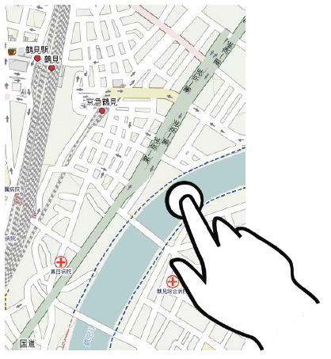




日本国内の不動産の相場感が分かる！
GEEO （ジーオ）
防災
減災
少子
高齢
産業
創出
防犯
医療
教育等
By おたに
独自のアルゴリズムで物件販売価格を予想し、
不動産市場の健全な流通を実現
使用データ
路線価、国勢調査、住宅・土地統計調査等
国内における不動産取引市場においては、現状、物件の履歴など多くの情報を持つ売り主が圧倒的に有利という状況になっている。買い主にとっては物件内覧などの限られた情報で判断するしかなく、その価格決定のプロセスも素人には理解が困難である。
このような市場の不均衡を是正するためには、簡単に物件価格を算出し、買い主が入手できる情報を底上げすることが必要となる。
GEEOでは、総務省統計局や国土交通省などが提供している路線価、国勢調査、住宅・土地統計調査などの官公庁系オープンデータをベースに、独自のアルゴリズムで物件の販売価格を予想する。これにより、購入を検討している物件がお得なのかそうでないのか、買い主自身による判断が可能となる。
データ形式
－
提供形態
Webアプリ、有償API等
受賞歴
Mashup Awardオープンデータ部門最優秀賞、
2015年オープンデータ・アプリ総務大臣奨励賞 受賞
地域
日本
開発の背景
価格予想にオープンデータを取り入れることで、解析対象となるデータ量は格段に増加し、アルゴリズムの工夫次第では、今後、データから解釈できる内容を広げることもできる。
また、物件価格は、地理空間分析用の機械学習機能を用いたエンジンによって算出されており、このエンジンは汎用性の高さから、不動産の価格だけでなく、他の分野を対象にしたエリアマーケティングツールの1つとしても利用可能である。例えば、犯罪や事故の発生、売上高等の予測に利用される。
一般的に、不動産取引は、物件の履歴などの多くの情報を持つ売り主側に圧倒的に有利な状況となっている一方、買い主側は、物件内覧などの限られた情報しかなく、不動産価格の妥当性の判断が難しい状況にある。
買い主が、不動産仲介業者や売り主を通さず、第三者的な立場で簡単に物件の販売価格を算出できるサービスがあれば、不動産取引の透明性は高まり、市場の健全化につながる、と考えて、本サービスは生まれた。

